Slide 1
نام استاد: مجید سبزعلیان نقشه کشی قید و بند دانشگاه ازاد اسلامی 1389

Slide 2
دانشگاه فنی حرفه ای دانشکده فنی انقلاب اسلامی نام استاد: مجید سبزعلیان نام واحد درسی: نقشه کشی قید و بند کاردانی بهار1399
نام استاد: مجید سبزعلیان نقشه کشی قید و بند دانشگاه ازاد اسلامی 1389

Slide 3
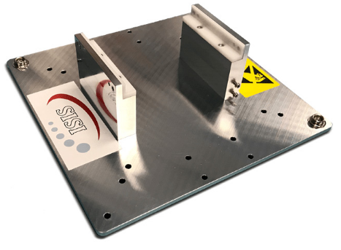
تفاوت جیگ و فیکسچر
جیگ وسیله برای نگهداری و جانمایی قطعه کار و همچنین هدایت ابزارها برای انجام یک عملیات ماشینکاری است. به عبارت دیگر جیگ وسیله برای هدایت دقیق ابزار ماشینکاری می باشد. در واقع هدف اصلی برای استفاده از جیگ ها، ماشینکاری یا سوراخکاری محصولات در خط تولید بصورت دقیق و بدون خطا است.
نام استاد: مجید سبزعلیان نقشه کشی قید و بند دانشگاه ازاد اسلامی 1389

Slide 4
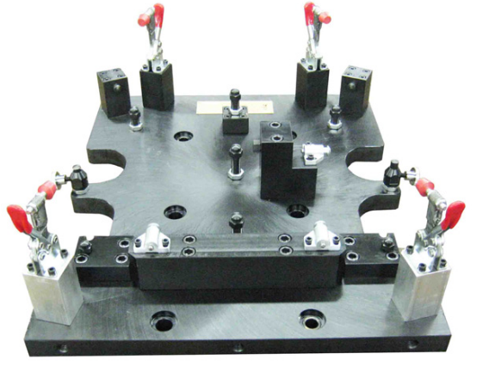
فیکسچر وسیله ای است برای نگهداری و جانمایی قطعه کار با این تفاوت که وظیفه هدایت ابزار را به عهده ندارد و به منظور نگهداری قطعه کار در موقعیت مشخص استفاده میشود. فیکسچر وسیله ای است که قطعه کار در آن قرار میگیرد تا آماده ماشینکاری شود.
نام استاد: مجید سبزعلیان نقشه کشی قید و بند دانشگاه ازاد اسلامی 1389

Slide 5
«یک فیکسچر میتواند جیگ باشد ولی یک جیگ نمیتواند فیکسچر باشد.»
نام استاد: مجید سبزعلیان نقشه کشی قید و بند دانشگاه ازاد اسلامی 1389

Slide 6
فاکتورهایی که به منظور طراحی جیگ و فیکسچر میبایست در نظر گرفت به شرح زیر است:
بررسی قطعه کار
شناخت کلمپ ها و بارگذاری و باربرداری Loading and Unloading
مطالعه ابزارها و مسائلی شامل ارتعاش و استحکام
محاسبه تلرانس و لقی بین جیگ و قطعه کار
در نظر گرفتن فرآیند خروج قطعه کار Ejection
موارد ایمنی برای اپراتور و حین تولید
نام استاد: مجید سبزعلیان نقشه کشی قید و بند دانشگاه ازاد اسلامی 1389

Slide 7
چرا باید از جیگ و فیکسچر استفاده کرد؟
کاهش زمان نصب قبل از ماشینکاری
کاهش زمان آموزش اپراتور
افزایش دقت و کیفیت تولید
افزایش تعداد تولید
جدا از این موارد، جیگ و فیکسچر معایبی هم دارند که شامل موارد زیر است:
دچار خوردگی و استهلاک میشوند.
هزینه تولید یا بازتولید آنها بالاست.
برای تولید آنها از متریال زیادی استفاده میشود و سنگین هستند.
نام استاد: مجید سبزعلیان نقشه کشی قید و بند دانشگاه ازاد اسلامی 1389

Slide 8
کلمپ چیست؟
کلمپ یا همان گیره، ابزاری برای فیکس کردن قطعات در محل مورد نظر و همچنین اتصال دو یا چند قطعه به یکدیگر است که جزو ابزار‌های بسیار پر‌کاربرد در صنایع گوناگون به‌شمار می‌رود.
کلمپ‌ها دارای دو نوع ثابت و قابل حمل هستند که در این بخش قصد داریم تا شما را با انواع کلمپ‌های ثابت و کاربرد آنها آشنا کنیم.
آشنایی با کلمپ های ثابت
کلمپ‌های ثابت یکی از پر‌کاربرد‌ترین نوع فیکسچر‌ها هستند که دارای ساختاری ساده اما بسیار مستحکم هستند. این ساختار متشکل از تعدادی مفصل است که به طور مشخصی به یکدیگر متصل می‌شوند و کلمپ‌هایی با کاربرد‌های مختلف را به وجود می‌آورند.
برای به کار گیری این نوع از کلمپ‌ها، آنها را توسط پیچ و یا جوش دادن به محل مورد نظر متصل می‌کنند.
از جمله کاربرد‌های کلمپ‌های ثابت می‌توان به میز جوشکاری، دستگاه‌های CNC، دستگاه فارسی بر و خطوط تولید اشاره کرد.
در ادامه با انواع کلمپ‌ها و کاربردشان بیشتر آشنا می‌شویم.
نام استاد: مجید سبزعلیان نقشه کشی قید و بند دانشگاه ازاد اسلامی 1389

Slide 9
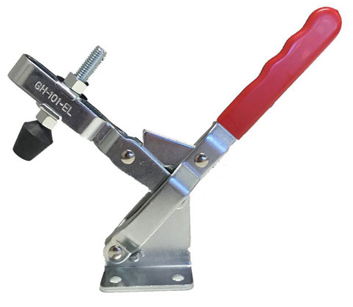
دسته عمودی
کلمپ های دسته عمودی از کاربردی‌ترین نوع کلمپ‌ها هستند که توانایی ایجاد فشار بالا و تحمل فشار مناسبی دارند. در این نوع با قرار دادن دسته در حالت عمودی، فک متحرک پایین می‌آید و کلمپ بسته خواهد شد.
فیکس کردن قطعه کار در دستگاه‌های فارسی بر، دور کن و دریل‌های ستونی از جمله کاربرد‌های کلمپ‌های دسته عمودی است.
در تصویر زیر نوعی از آنها را می‌توانید مشاهده کنید.
نام استاد: مجید سبزعلیان نقشه کشی قید و بند دانشگاه ازاد اسلامی 1389

Slide 10
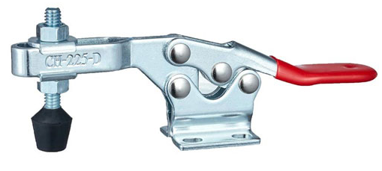
دسته افقی
این نوع از کلمپ‌ها به دلیل تحمل فشار بالا و نوع اتصالشان بسیار پر‌کاربرد هستند. همان طور که از نام آنها نیز مشخص است، هنگام بسته بودن، دسته در حالت افقی قرار میگیرد و فک متحرک پایین می‌آید و قطعه مورد نظر را نگه می‌دارد.
از کاربرد‌های گسترده این نوع می‌توان به فیکس کردن قطعات بر روی میز جوشکاری و میز دستگاه CNC اشاره کرد.
نام استاد: مجید سبزعلیان نقشه کشی قید و بند دانشگاه ازاد اسلامی 1389

Slide 11
مشخصات فنی کلمپ
Clamp مدلB62 ساخت چین می باشد که دارای بدنه فلزی و دستگیره با روکش پلاستیک فشرده است. سایر مشخصات فنی Clamp مدل B62 به شرح ذیل می باشد:
جنس بدنه: فلز
وزن: 700 گرم
جنس دستگیره: پلاستیک فشرده
عمق کارگیر: 9 سانتی‌متر
ضخامت کارگیر: 4 سانتی‌متر
طول کلی: 29 سانتی‌متر
طول پایه نگهدارنده: 5.7 سانتی‌متر
طول دستگیره پلاستیکی: 10 سانتی‌متر
نام استاد: مجید سبزعلیان نقشه کشی قید و بند دانشگاه ازاد اسلامی 1389

Slide 12
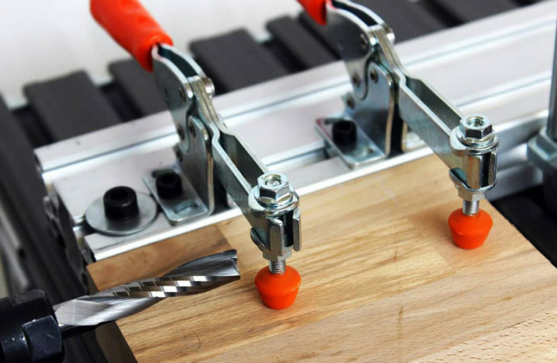
نام استاد: مجید سبزعلیان نقشه کشی قید و بند دانشگاه ازاد اسلامی 1389

Slide 13
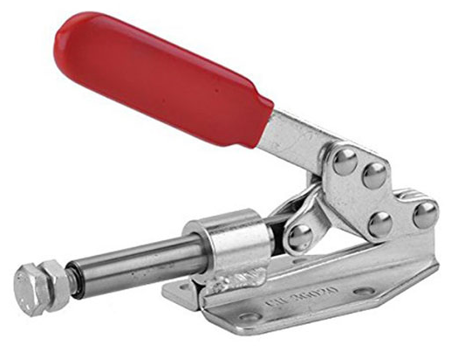
فشاری افقی
کلمپ‌های فشاری افقی نوع دیگری از کلمپ‌های ثابت هستند که با قرار‌گیری دسته در حالت افقی، فک متحرک به جلو حرکت می‌کند و قطعه را در محل مورد نظر ثابت می‌کند.
از جمله کاربرد‌های این کلمپ می‌توان به ثابت نگهداشتن پروفیل‌ها در دستگاه‌های برش اشاره کرد. در تصویر زیر نوعی از این کلمپ‌ها را مشاهده می‌کنید.
نام استاد: مجید سبزعلیان نقشه کشی قید و بند دانشگاه ازاد اسلامی 1389

Slide 14
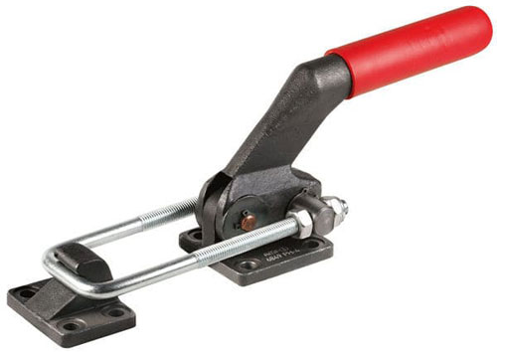
کششی
آخرین نوع از کلمپ‌ها که در این قسمت قصد بررسی آن را داریم، کلمپ کششی است. کلمپ‌های کششی کاربرد‌های خاصی دارند و بیشتر اوقات برای فیکس کردن دو یا چند قطعه بین دو فک مشخص به کارگرفته می‌شوند که این دو فک توسط پیچ و یا جوش به کلمپ متصل می‌شوند. از کاربرد‌های این ابزار می‌توان به خطوط تولید و مونتاژ اشاره کرد.
نام استاد: مجید سبزعلیان نقشه کشی قید و بند دانشگاه ازاد اسلامی 1389

Slide 15
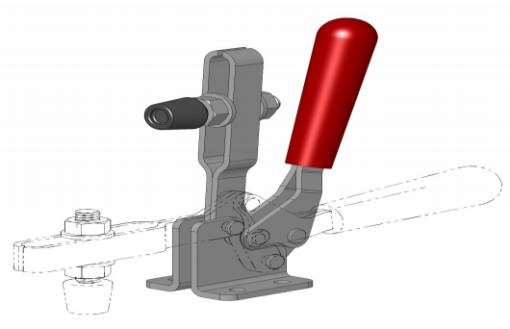
نام استاد: مجید سبزعلیان نقشه کشی قید و بند دانشگاه ازاد اسلامی 1389

Slide 16
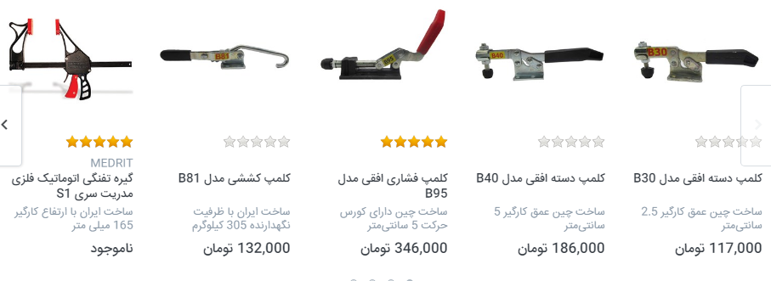
قیمت حدودی برخی از کلمپ های موجود دربازار
نام استاد: مجید سبزعلیان نقشه کشی قید و بند دانشگاه ازاد اسلامی 1389

Slide 17
نام استاد: مجید سبزعلیان نقشه کشی قید و بند دانشگاه ازاد اسلامی 1389

Slide 18
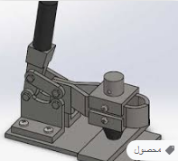
عدم نیاز به طراحی قطعات استاندارد در نرم افزار مدل سازی
برای معرفی یا مشخص نمودن قطعات استاندارد در نقشه های ترسیم شده می بایستی نام و مشخصات فنی قطعه استاندارد را در جدول قطعات اورده شود.
نام استاد: مجید سبزعلیان نقشه کشی قید و بند دانشگاه ازاد اسلامی 1389

Slide 19
نام استاد: مجید سبزعلیان نقشه کشی قید و بند دانشگاه ازاد اسلامی 1389

